Slide 1

Харківський національний медичний університет
Кафедра радіології і радіаційної медицини
Notes:
Харківський національний медичний університет
Кафедра радіології і радіаційної медицини

Slide 2
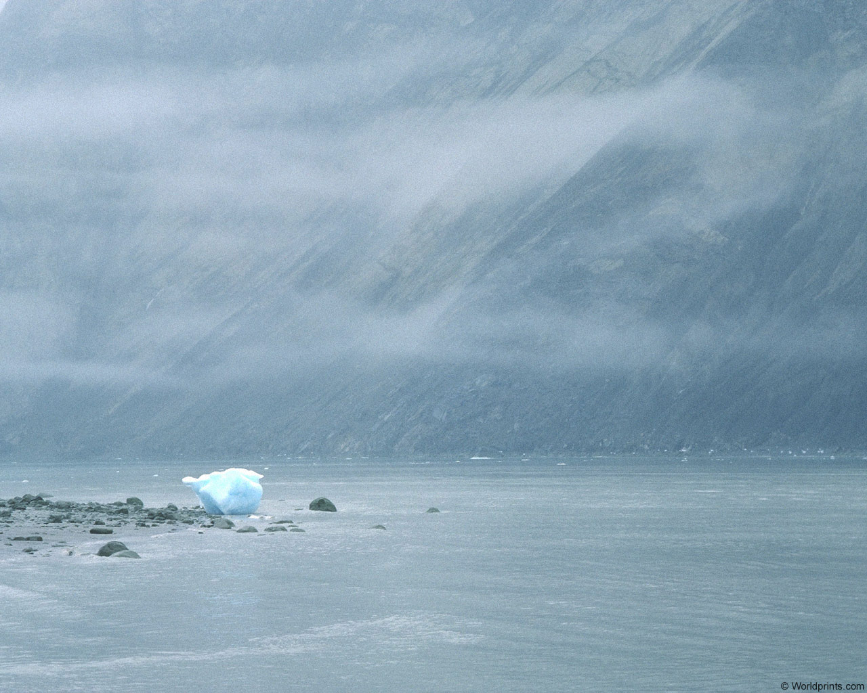
Фізико-технічні основи радіологічних
зображань
(Частина І)
Пилипенко М. І. 2013
Notes:
млрд.

Slide 3

Рентгенодіагностика
(Традиційна рентгенодіагностика,
проекційна рентгенодіагностика )
Пилипенко М. І. 2013
Notes:
Традиційна рентгенодіагностика

Slide 4
Рентгенодіагностика –
найголовніша модальність діагностичної радіології
Notes:
Первинна радіаційна інформація про щільність тканин

Slide 5
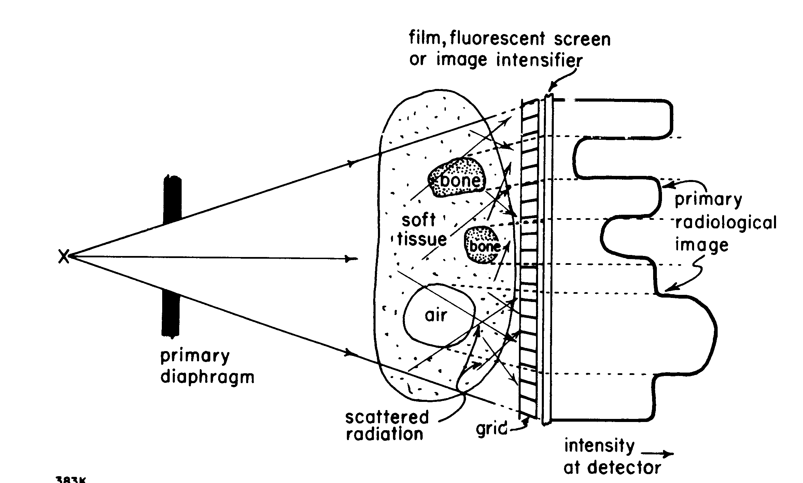
Первинна інформація про фізичну щільність тканин
Пилипенко М. І. 2013
Notes:
Фізичні основи радіологічної діагностики

Slide 6
Способи перетворення
первинної фізичної інформації
у видиме зображення:
Флюороскопія
без підсилювача зображення
з підсилювачем зображення
Рентгенографія
плівкова
цифрова
Флюорографія (плівкова)
Пилипенко М. І. 2013

Slide 7
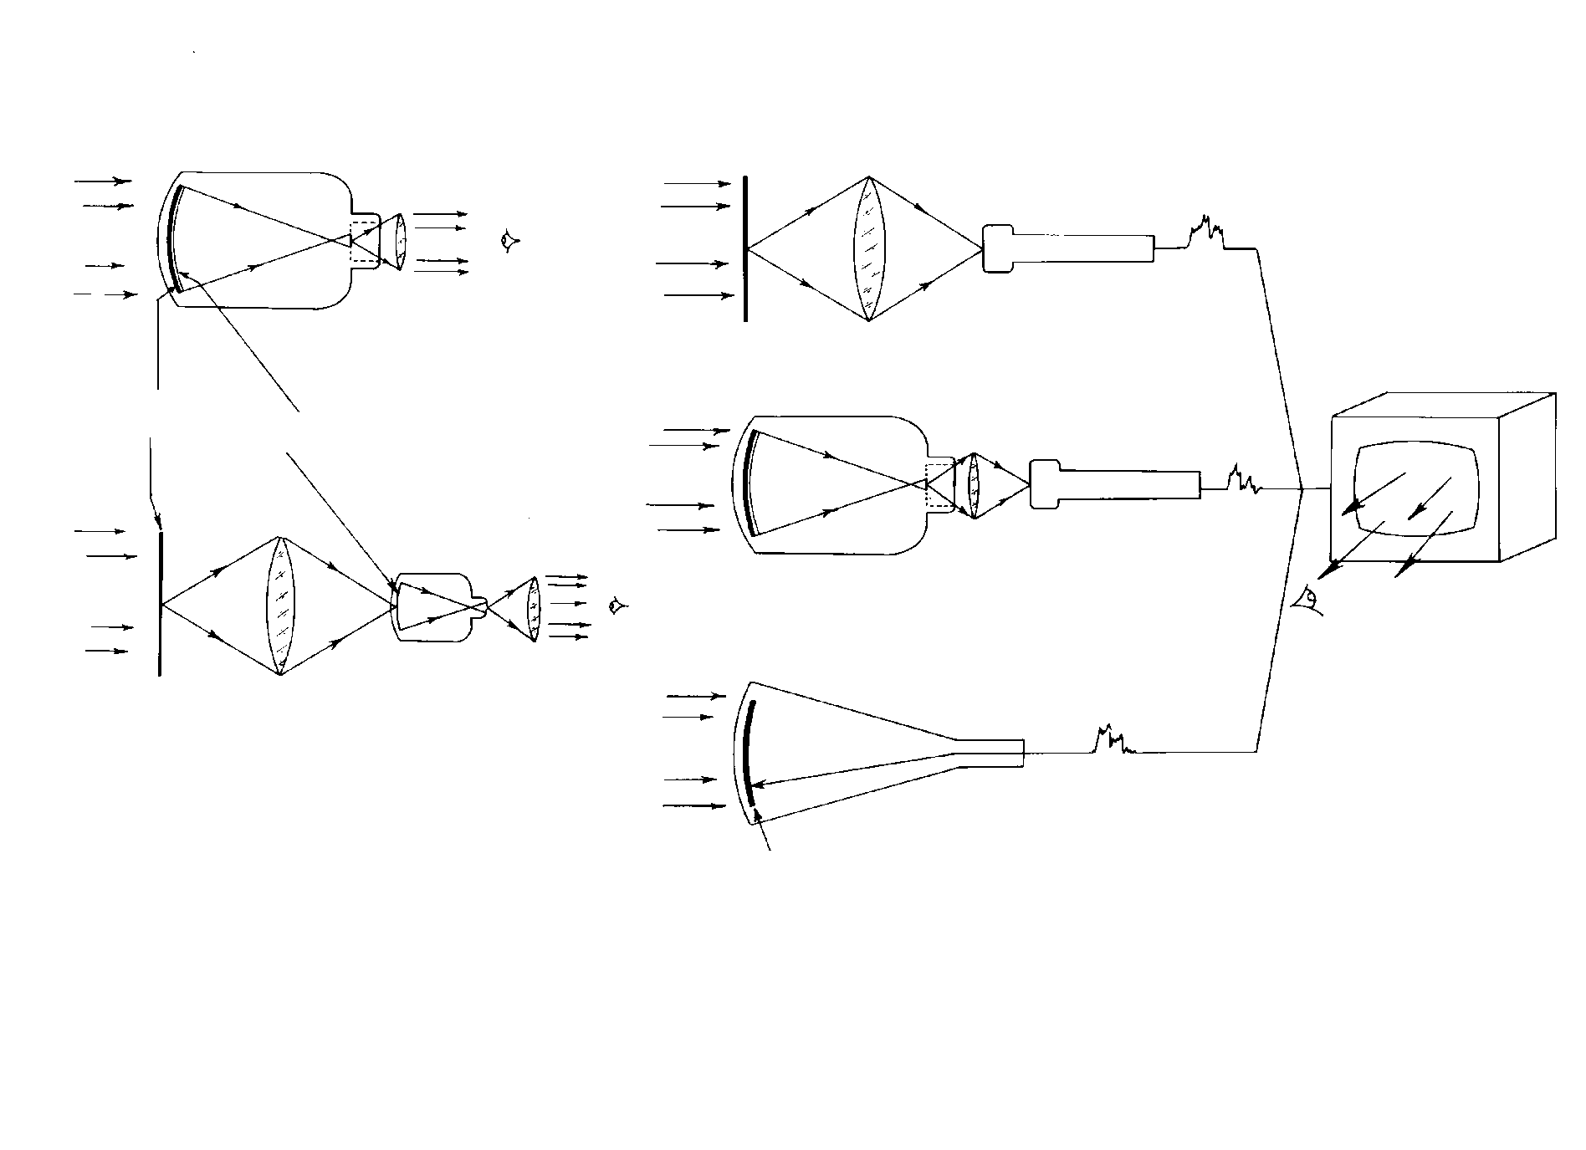
Системи підсилення рентгенівського зображення
Підсилювач
рентгенівського
зображення
Флуоресцентний
екран
Оптична
система
Струмінь
проміння
ТВ трубка
Світлове
зображення
Відеосигнал
Флуоресцентний
екран
Підсилювач
зображення
ТВ трубка
Струмінь
проміння
ПРЗ
Телевізор
Оптична
система
ТВ трубка, чутлива
до ікс-проміння

Slide 8
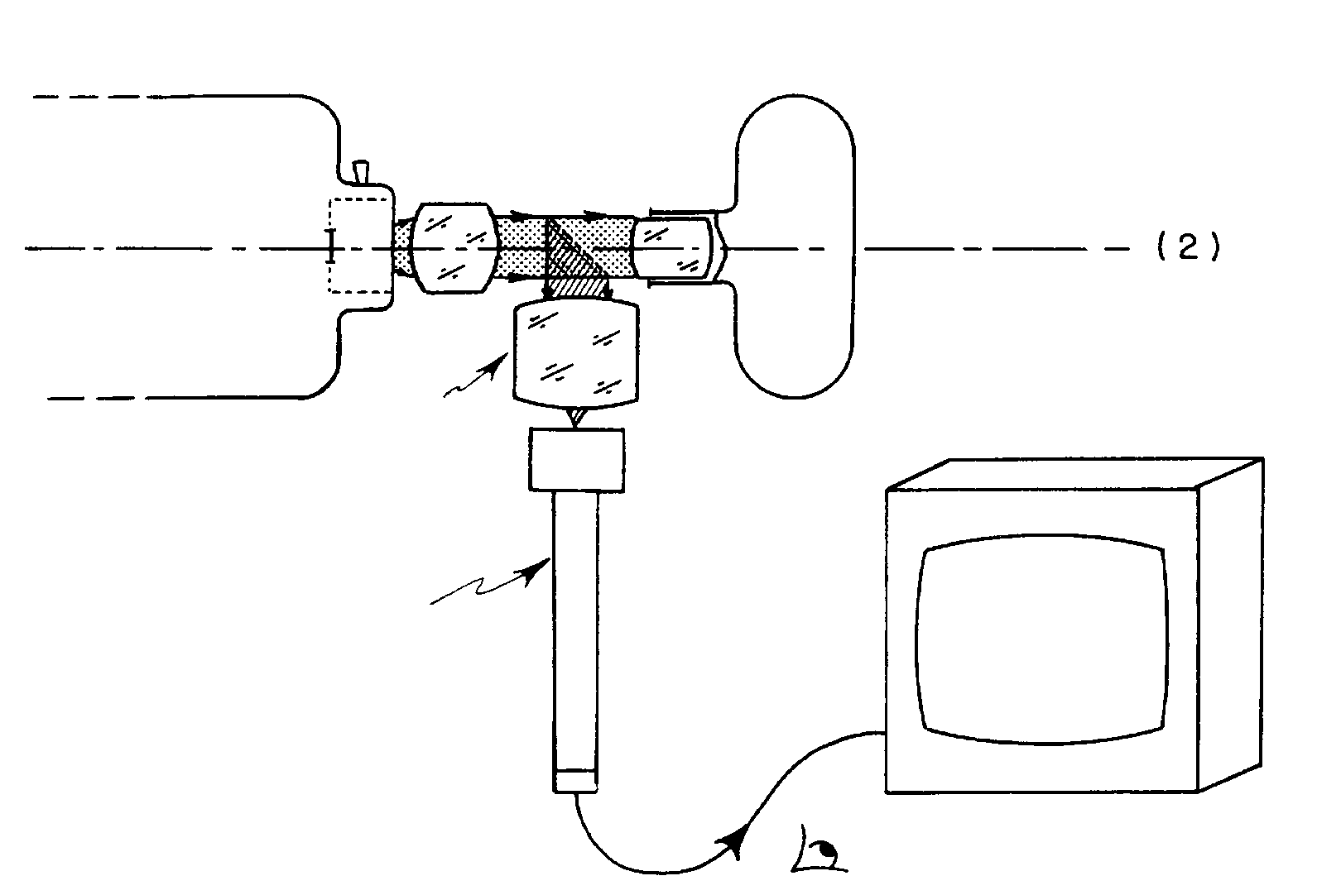
Моніторинг зображення
при кінематорентгенографії
ТВ монітор
Лінза
ТВ монітор
ТВ камера

Slide 9
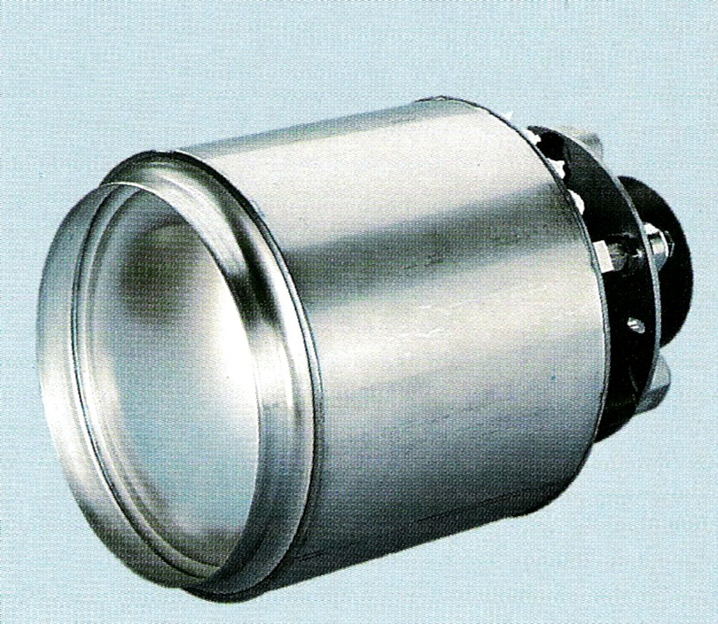
Підсилювач рентгенівського зображення

Slide 10
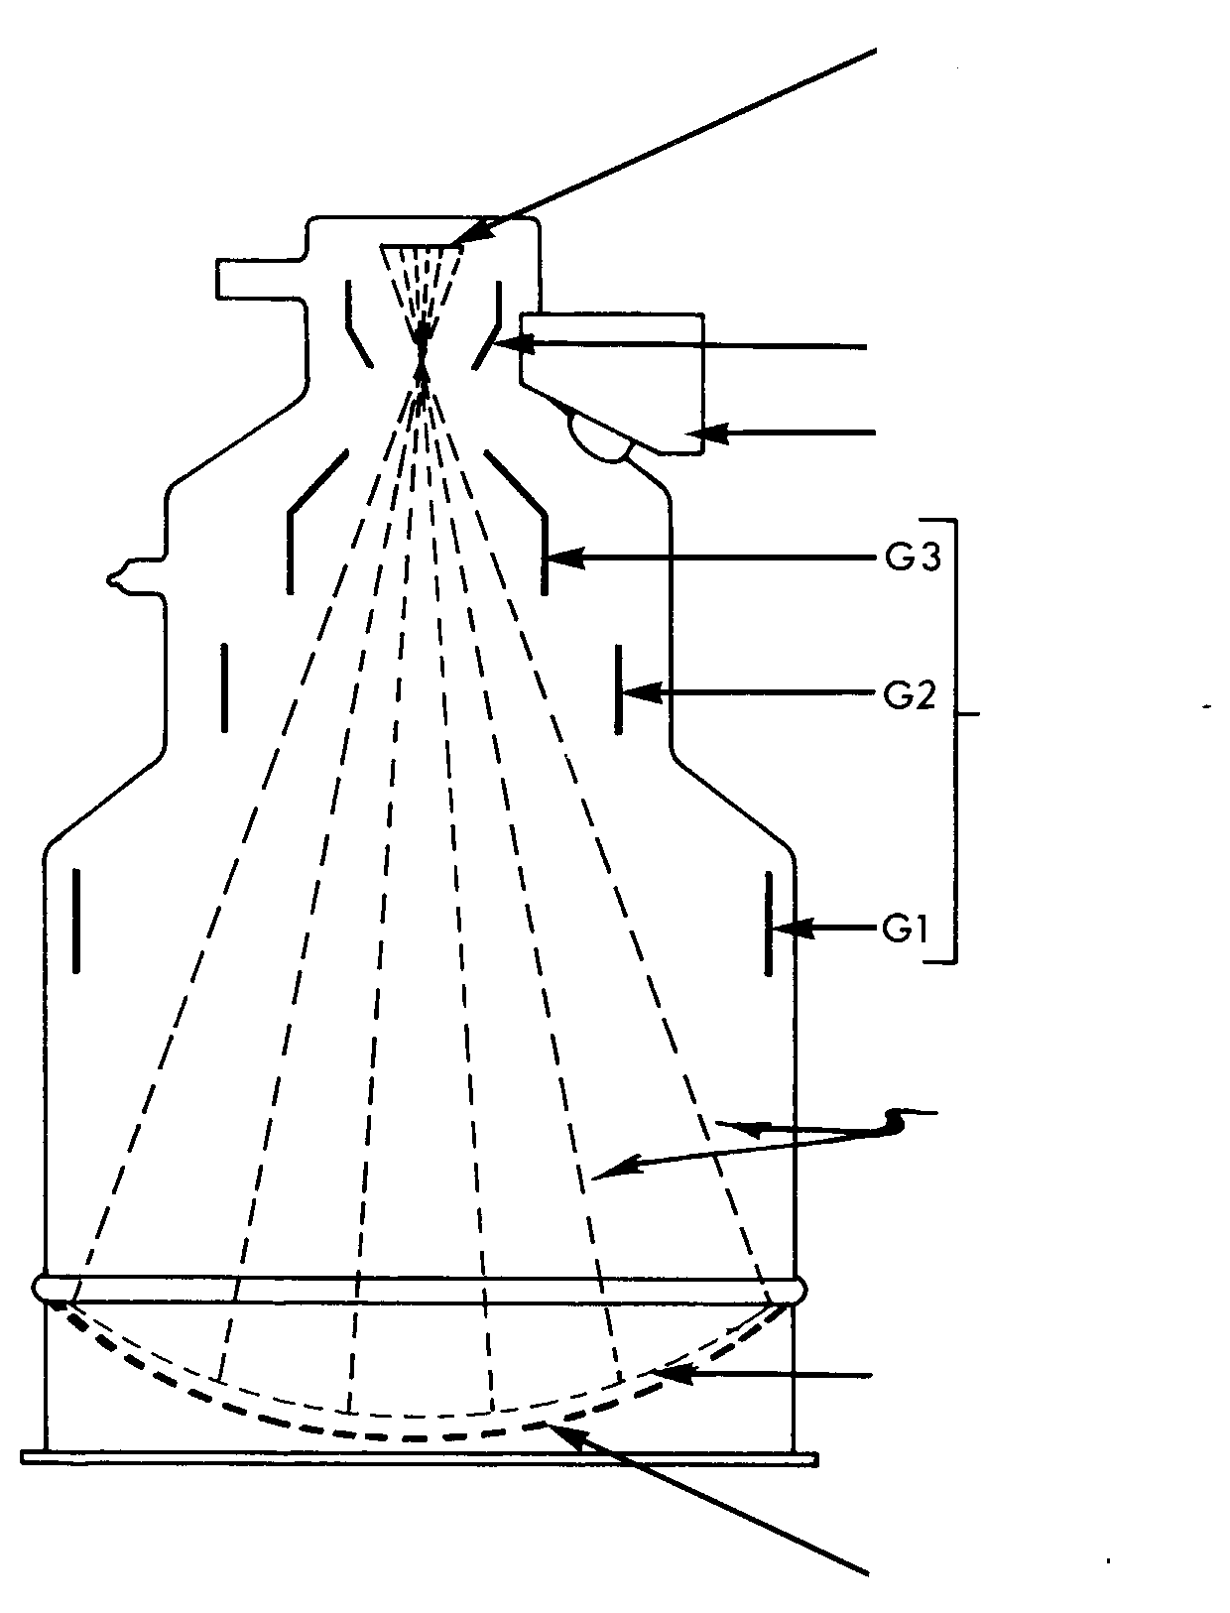
Схема підсилювача рентгенівського зображення
Вихідний екран
Анод
Магніт
Електричні
лінзи
Електрони
Фотокатод
Вхідний екран

Slide 11
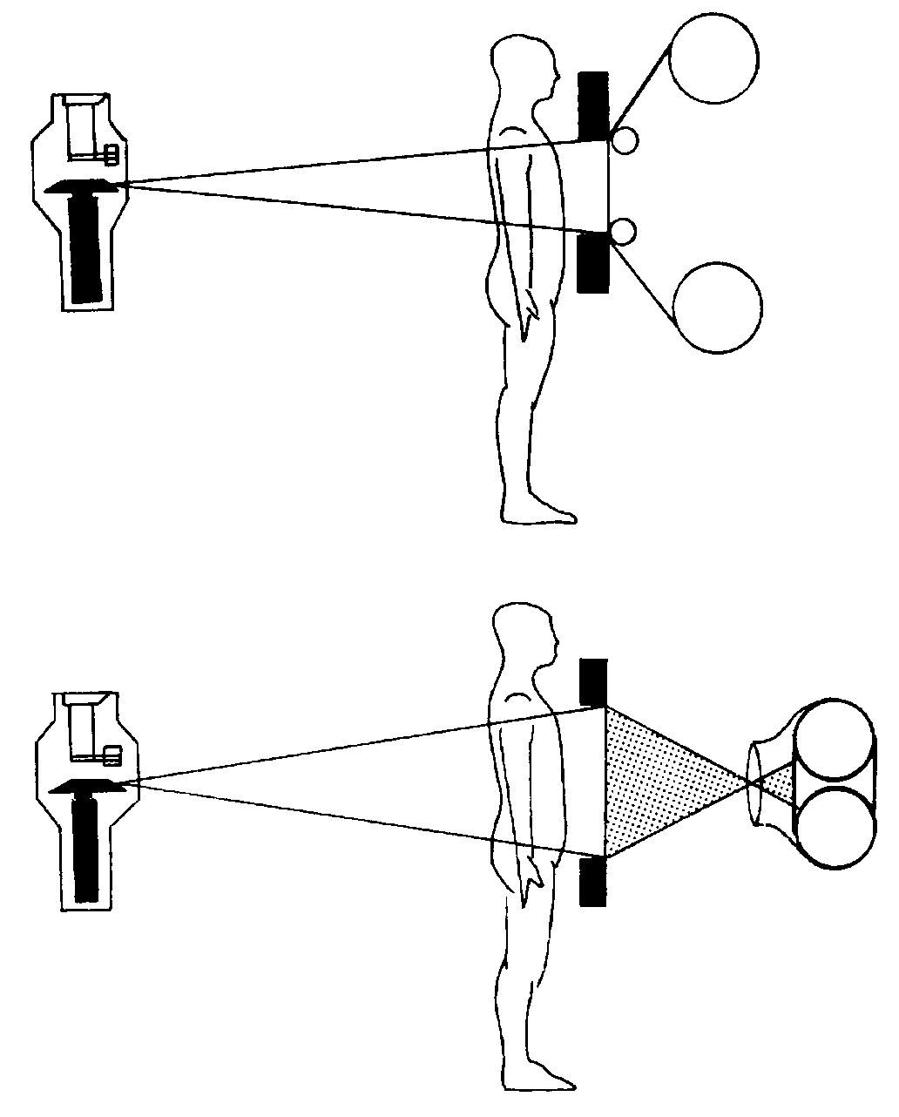
Плівкова флюорографія
Пилипенко М. І. 2013

Slide 12
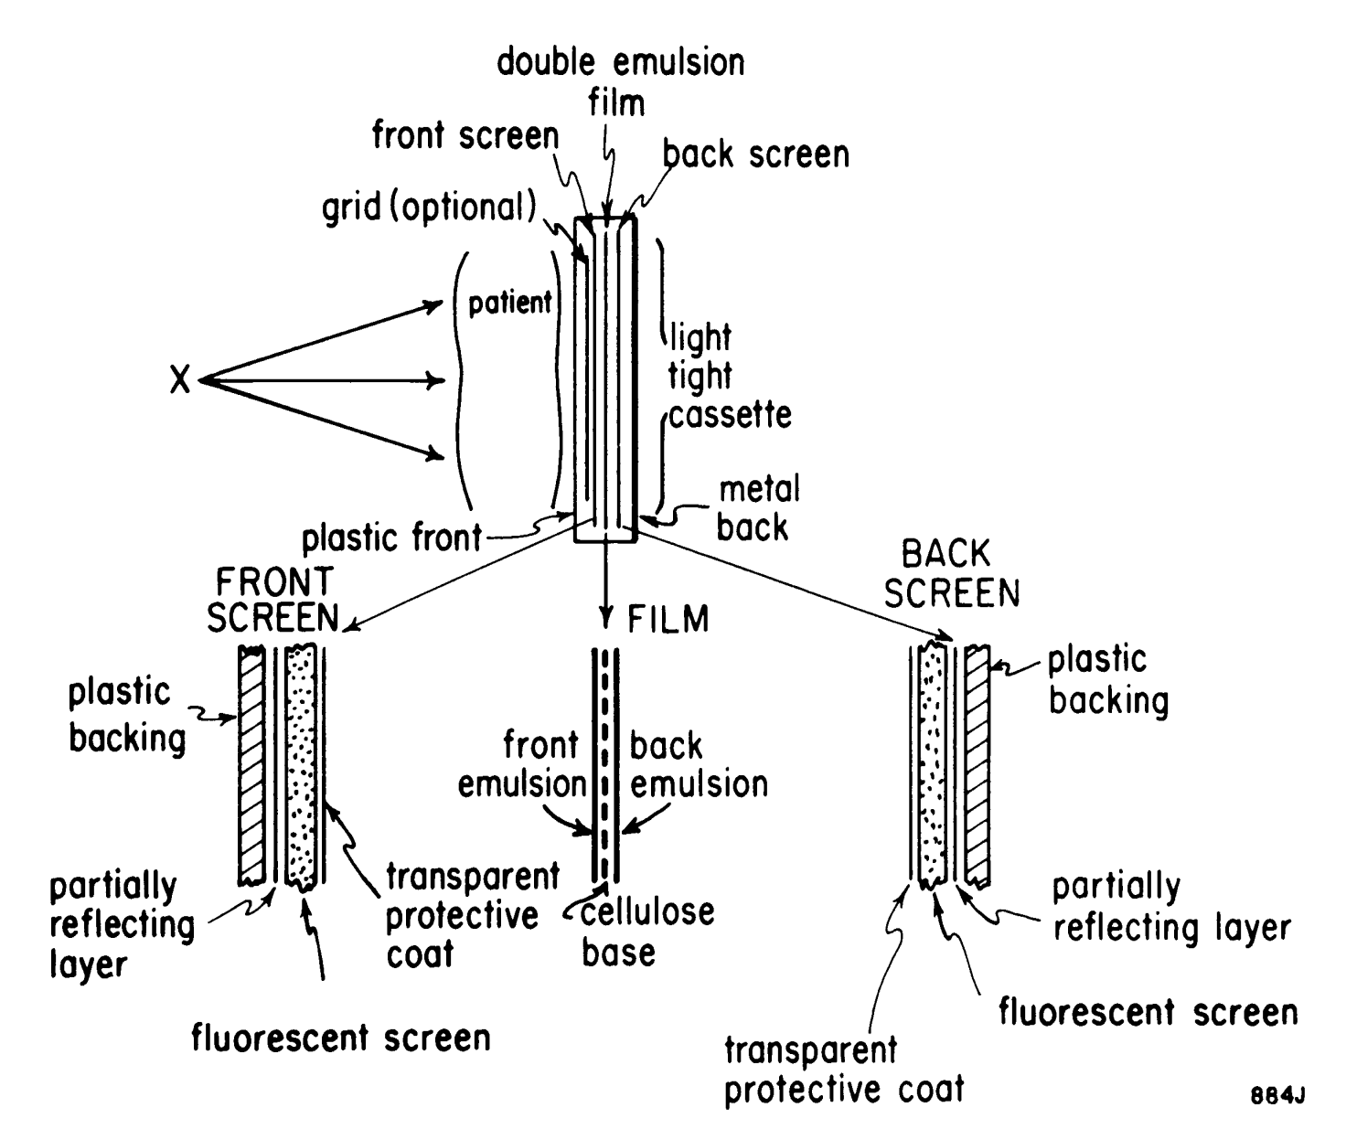
Пилипенко М. І. 2013
Notes:
Плівкова рентгенографія

Slide 13
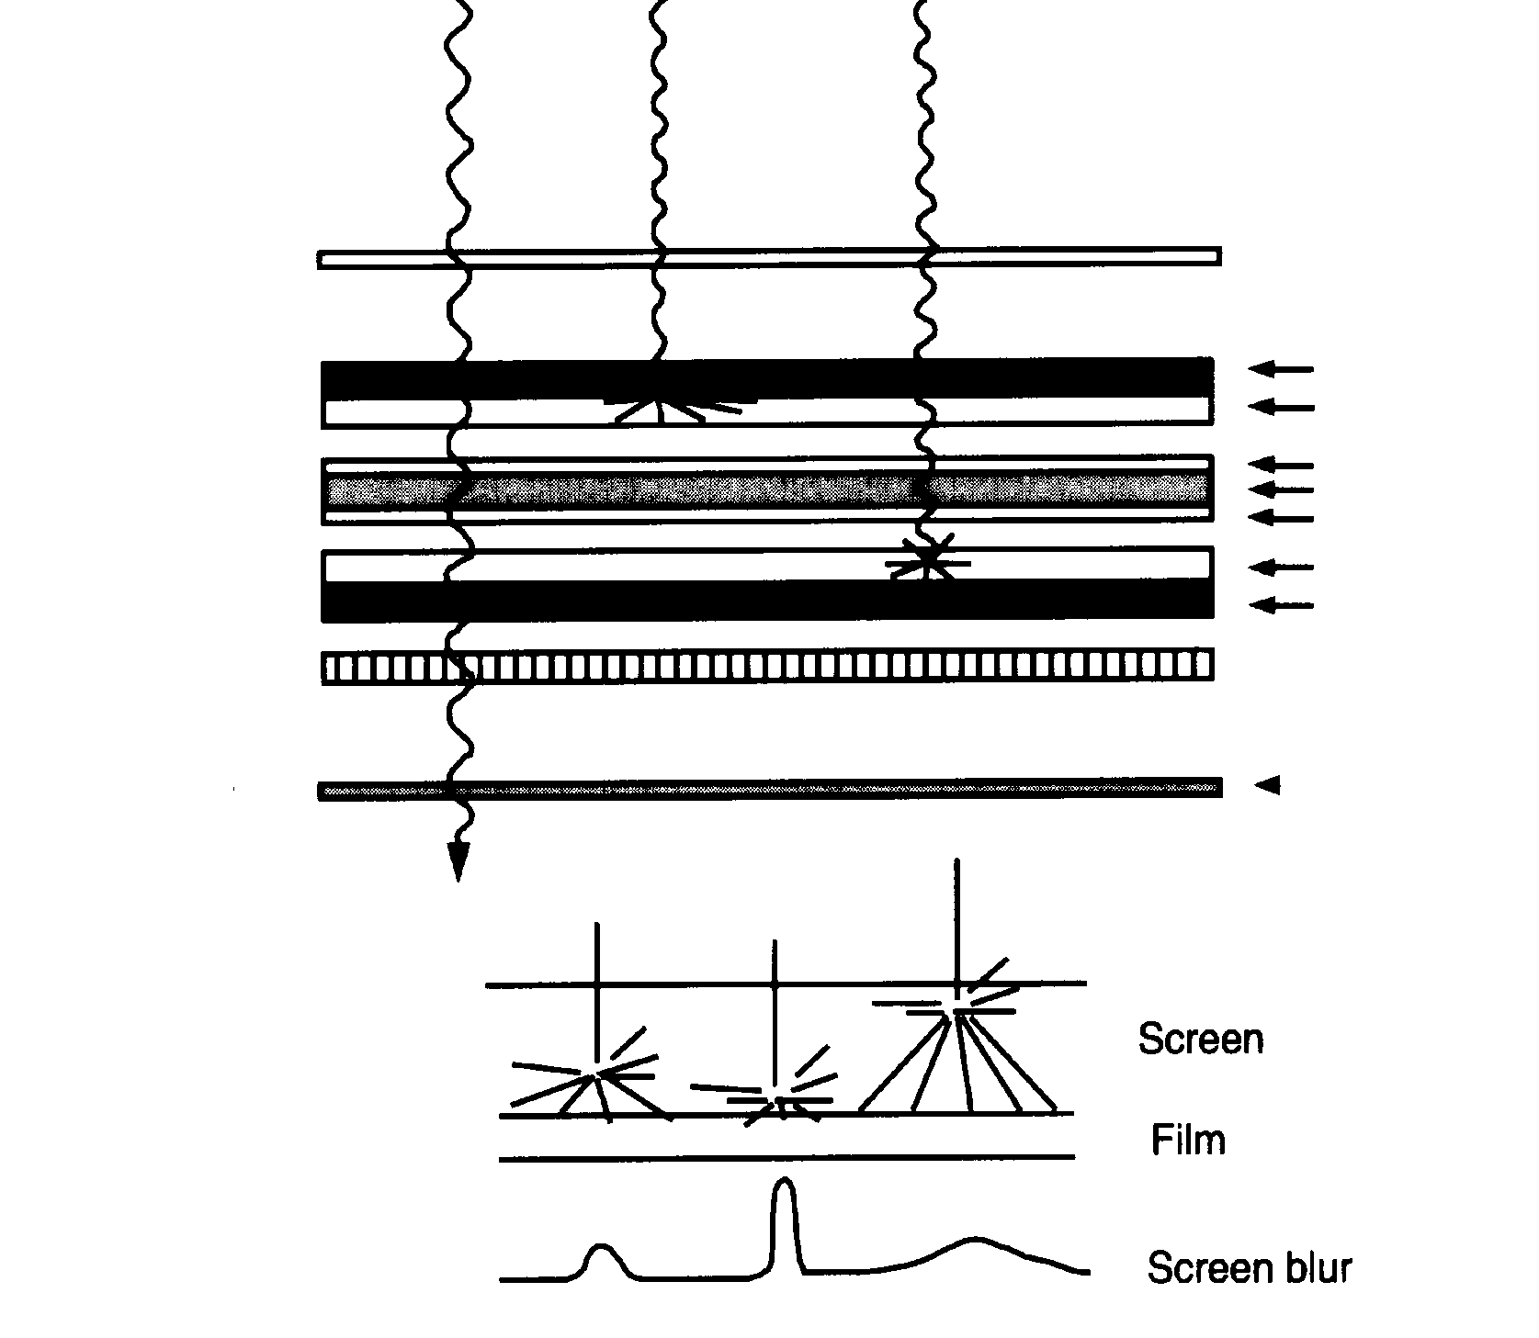
Поперечний зріз рентгенівської касети
Поперечний зріз рентгенівської касети
Ікс-проміння
Передня кришка
касети
Метал
Екран
Основа
Люмінофор
Екран
Екран
Екран
Емульсія
Плівка
Основа
Основа
Емульсія
Екран
Люмінофор
Основа
Задня кришка
касети
Метал
Notes:
Основа

Slide 14
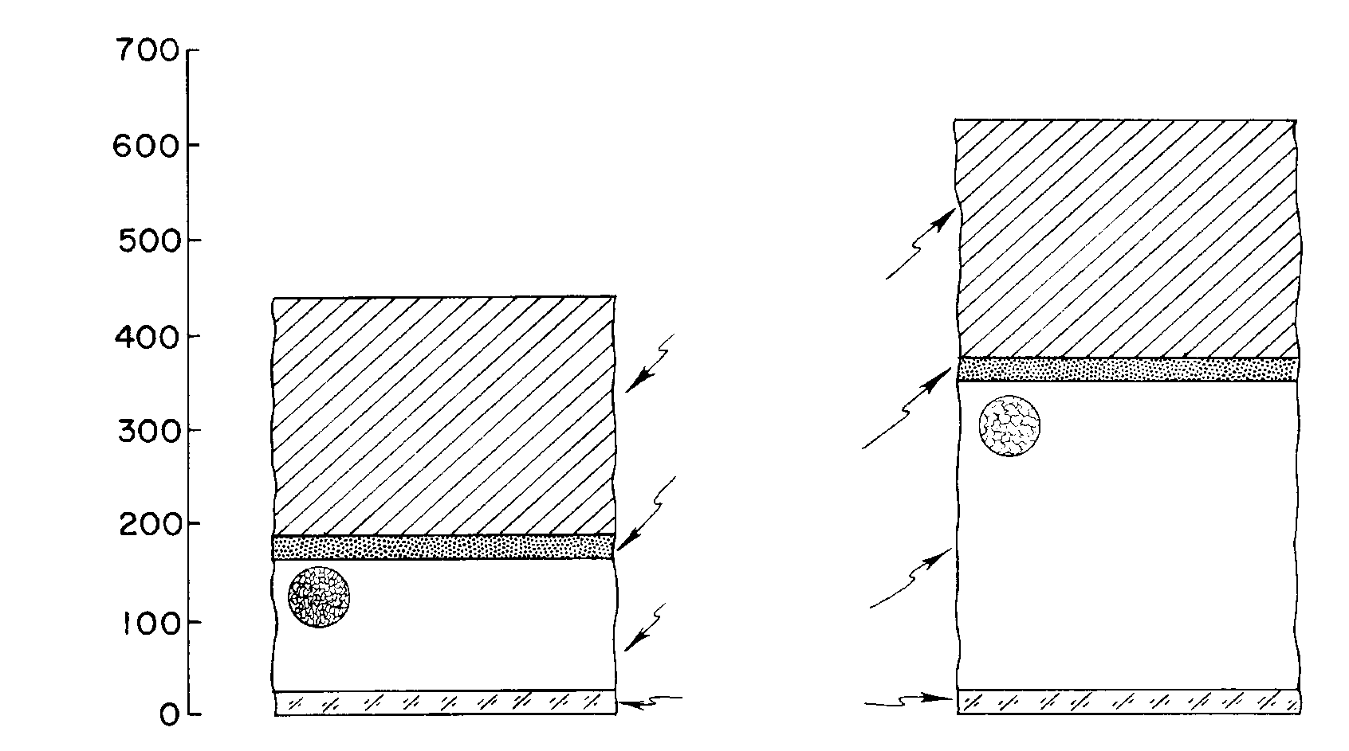
Поперечний зріз світного екрану
Флюороскопічний,
флюорографічний
Підсилювальний
Підкладка
(картон,
пластик)
Рефлективний
шар
Люмінофор
у пластикові
Захисне
покриття
Пилипенко М. І. 2013

Slide 15
Підсилювальні екрани
Виробляються п. е. гадоліній оксисульфідні (Gd₂O₂S:Tb), які емітують зелене світло, і два типи екранів, що емітують синє світло ‒ оксибромідлантанові (LaOBr:Tb) та вольфраматкальцієві (СaWO₄).
Плівково-екранне підсилення (швидкість екрана) ‒ ступінь зміни експозиції для отримання певної щільності почорніння на знімкові. Варіює від 50 до 800. Збільшення величини підсилення відповідно зменшує необхідну експозицію для отримання того ж почорніння.
Високопідсилювальні (швидкі) екрани (600) дають зниження різкості і просторового розрізнення. Застосовють при знімках черева.
“Нормальні” (400) екрани застосовують для знімків гр. клітки,
“детальні” (100) ‒ для кінцівок і черепа.
Пилипенко М. І. 2013

Slide 16
Nota bene!
Для кожного типу екранів обов’язковим є використання плівки відповідної світлочутливості – до зеленої чи синьо-фіолетової частини світлового спектру.
Пилипенко М. І. 2013
Notes:
Nota bene!
Для кожного типу екранів обовязковим є використання плівки відповідної чутливості до зеленої чи синьо-фіолетової частини світлового спектру.

Slide 17
Контрастність плівки ‒ ступінь почорніння плівки відповідно до різниці експозиції.
Пилипенко М. І. 2013

Slide 18
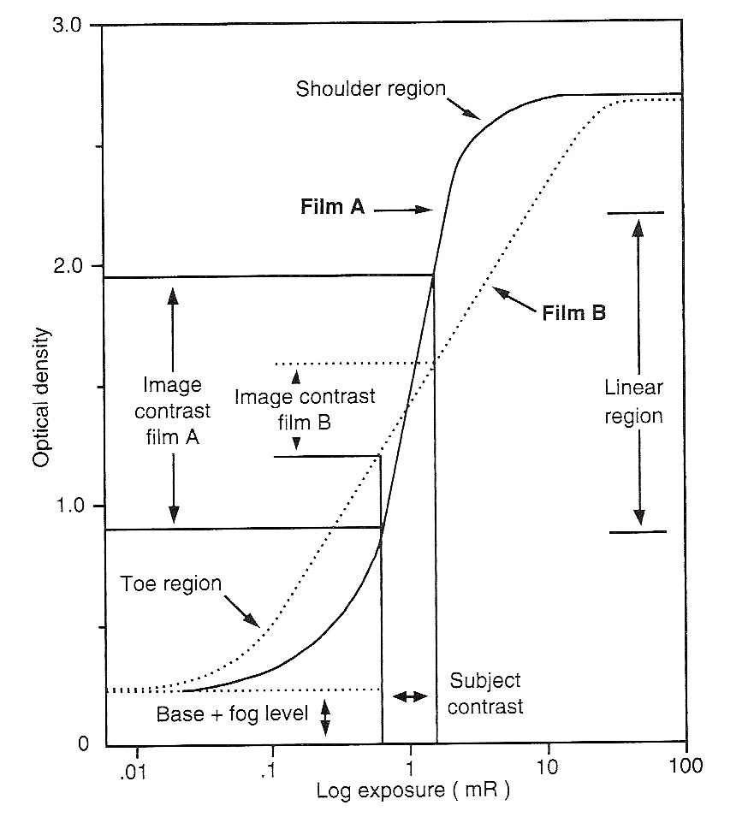
Характеристичні криві залежності
почорніння плівки від експозиції
(дози опромінення)
А –плівка високого контрасту,
В – плівка високої експозиційної широти
Пилипенко М. І. 2013
Notes:
Характеристичні криві залежності почорніння плівки від експозиції (дози опромінення) для двох випадків: А –плівка високого контрасту, В – плівка високої експозиційною широтою

Slide 19
Цифрові системи
зображання
Пилипенко М. І. 2013

Slide 20
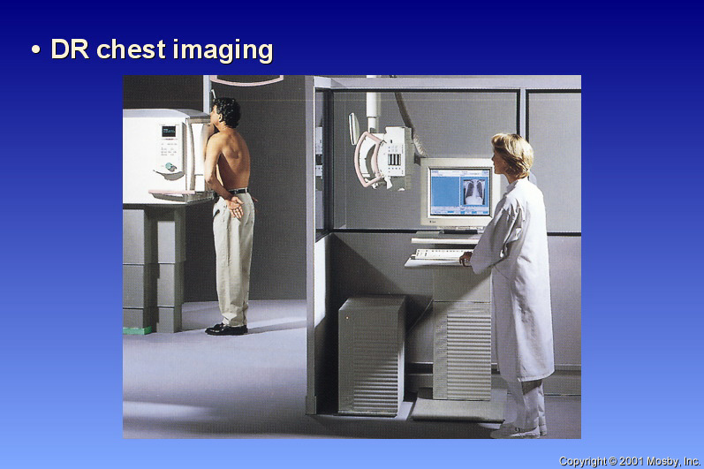
Пилипенко М. І. 2013

Slide 21
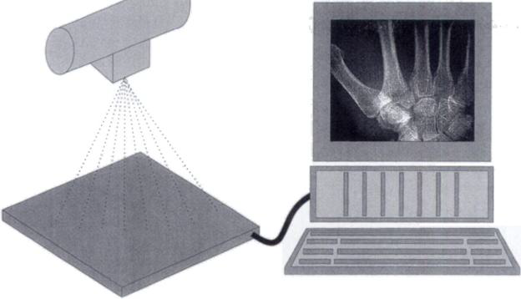
Пилипенко М. І. 2013

Slide 22
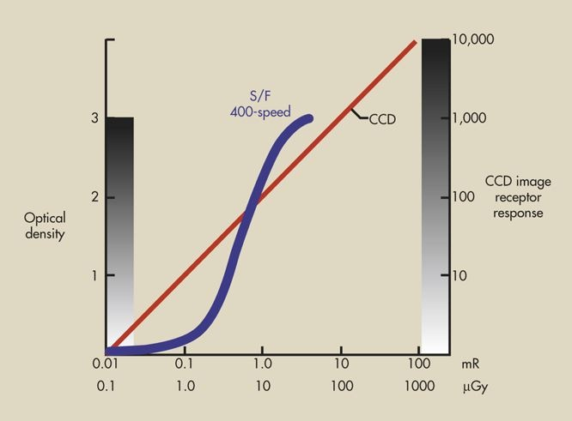
Пилипенко М. І. 2013

Slide 23
Плівка не може передати всієї різниці щільностей різних тканин людини.
Плівка поглинає тільки 1 % енергії ікс-променів
Пилипенко М. І. 2013

Slide 24
Цифрове зображення має дискретну структуру.
Біт ‒ одиниця інформації, що може мати одне з двох
значень: нема ‒ є. Біт може кодувати 2 відтінка
сірої шкали ‒ білий та чорний.
Піксел ‒ одиничний елемент у двовимірному зображенні.
Кожний піксел кодується байтами (byte).
1 байт = 8 бітів (bit).
Загаль кількість пікселів у зображенні дорівнює добутку
їх кількості по горизонталі та вертикалі зображення.
Кількість інформації у зображенні ‒ добуток кількості
пікселів на кількість байтів у пікселі.
Пилипенко М. І. 2013

Slide 25
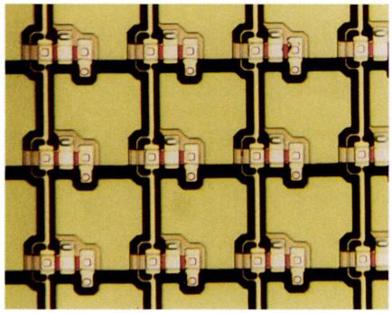
Пилипенко М. І. 2013

Slide 26
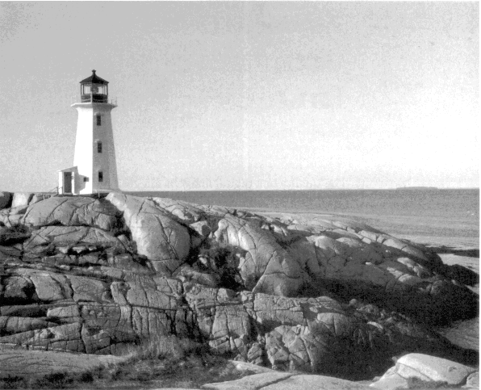
Пилипенко М. І. 2013

Slide 27
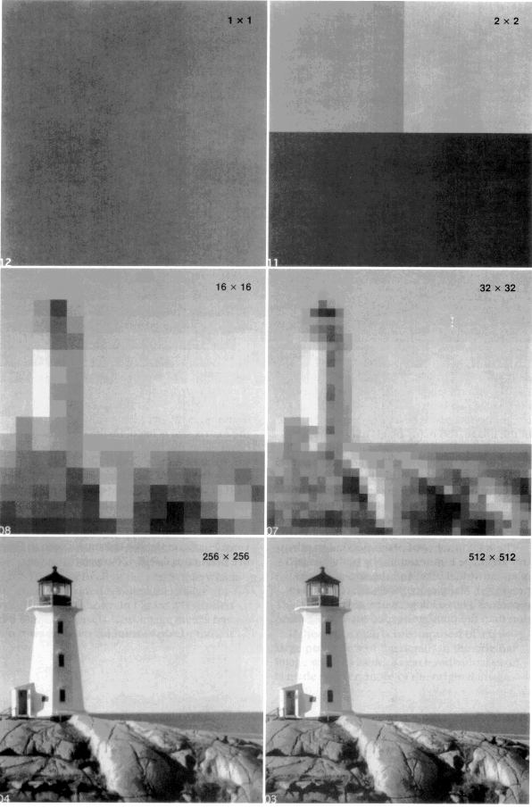
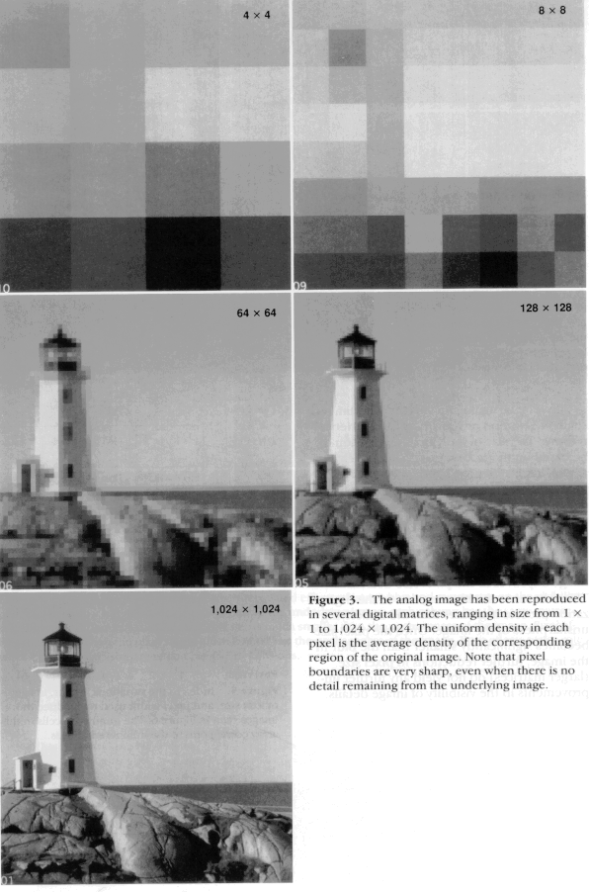
Пилипенко М. І. 2013

Slide 28
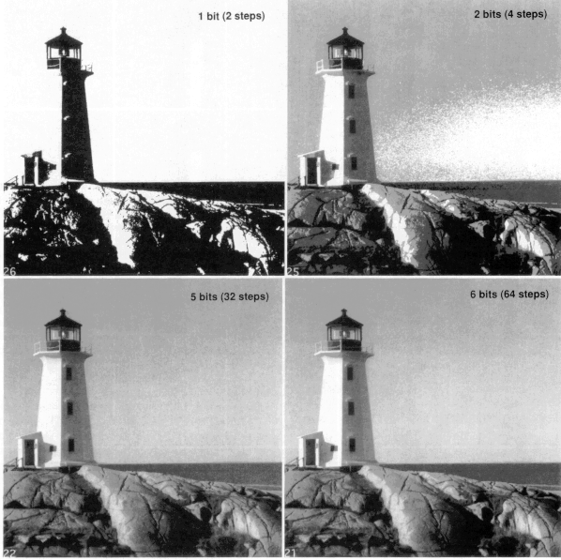
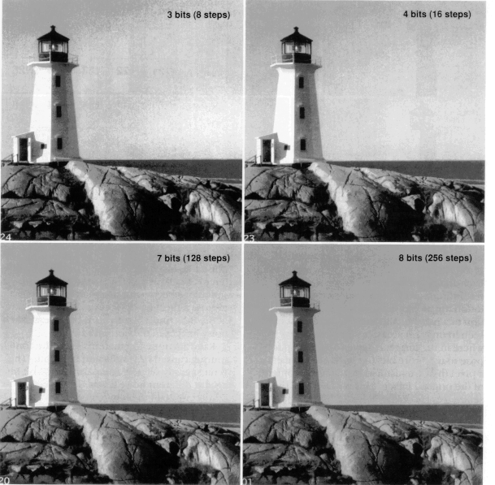
Пилипенко М. І. 2013

Slide 29
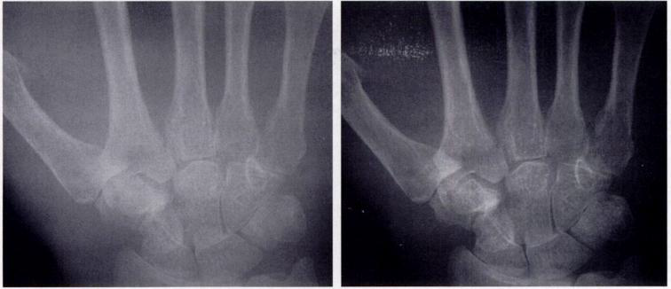
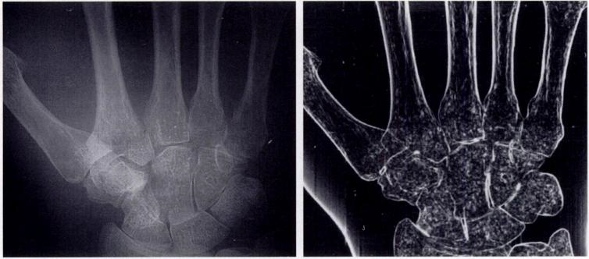
А
Б
В
Г
Пилипенко М. І. 2013
Notes:
Цифрове опрацювання зображень: А – зображення м’яких тканин, Б – зображення кісток, В – різкий контур, Г – різка структура кісток

Slide 30
Променева трубка
(ікс-променева трубка)
Пилипенко М. І. 2013
Notes:
Променева трубка (ікс-променева трубка)

Slide 31
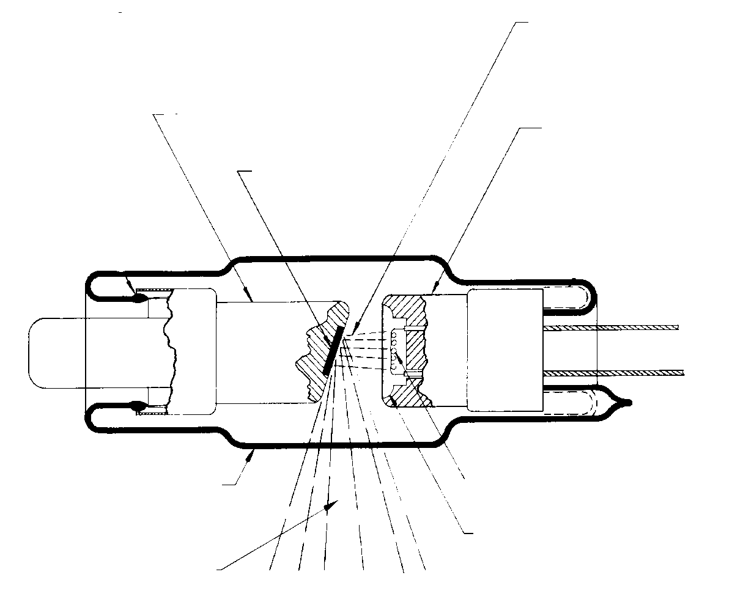
Схема будови ікс-променевої трубки
з нерухомим анодом
Електронний
струмінь
Мідний
анод
Вольфрамове
Анодне дзеркало
Катод
Скляна колба
Вольфрамова
розжарювана спіраль
Робочий
струмінь променів
Фокусувальний жолоб
Пилипенко М. І. 2013

Slide 32
Схема будови ікс-променевої трубки
з обертовим анодом
Пилипенко М. І. 2013

Slide 33
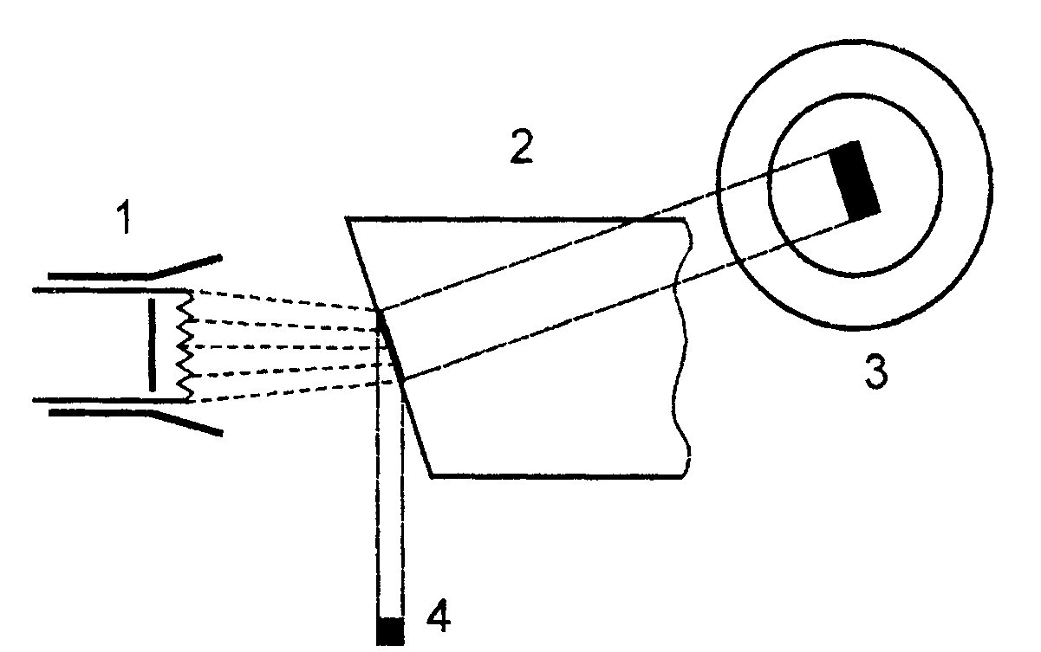
Дійсний і оптичний фокуси трубки
:
1 – спіраль катода з фокусувальним пристроєм,
2 – анод,
3 - дійсний розмір фокуса,
4 – “оптичний” розмір фокуса
Пилипенко М. І. 2013
Notes:
Дійсний і оптичний фокуси: 1 – спіраль катода з фокусувальним пристроєм, 2 – анод, дійсний розмір фокуса, 4 – “оптичний” розмір фокуса

Slide 34
Конструкція анодів і фокальні плями
– лінійний фокус фіксованого анода,
(b) – лінійний фокус обертового анода,
(с) - лінійний фокус обертового анода з боку, (d) – двофокусний обертовий анод
Пилипенко М. І. 2013
Notes:
Конструкція анодів і фокальні плями. (a) – лінійний фокус фіксованого анода, (b) – лінійний фокус обертового анода, (с) - лінійний фокус обертового анода з боку, (d) – двофокусний обертовий анод

Slide 35
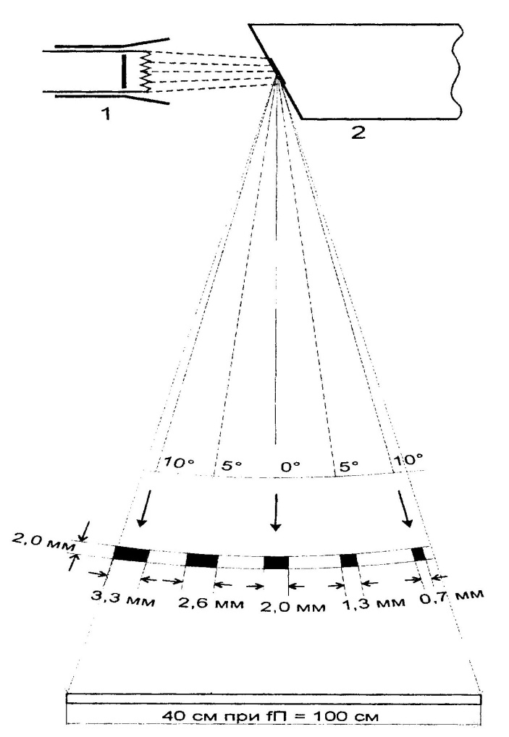
Зміна розміру оптичного фокуса вздовж робочого струменя ікс-проміння
Пилипенко М. І. 2013
Notes:
Зміна розміру оптичного фокуса вздовж робочого струменя ікс-проміння

Slide 36
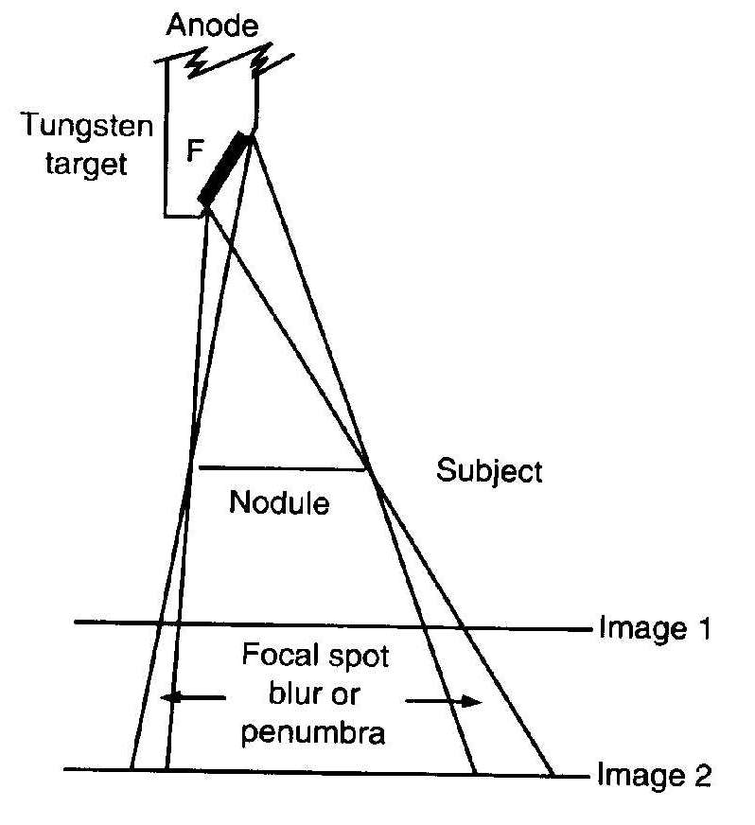
Геометрична нерізкість зображення з анодного і катодного кінців трубки
Пилипенко М. І. 2013
Notes:
Геометрична нерізкість зображення з анодного і катодного кінця трубки

Slide 37
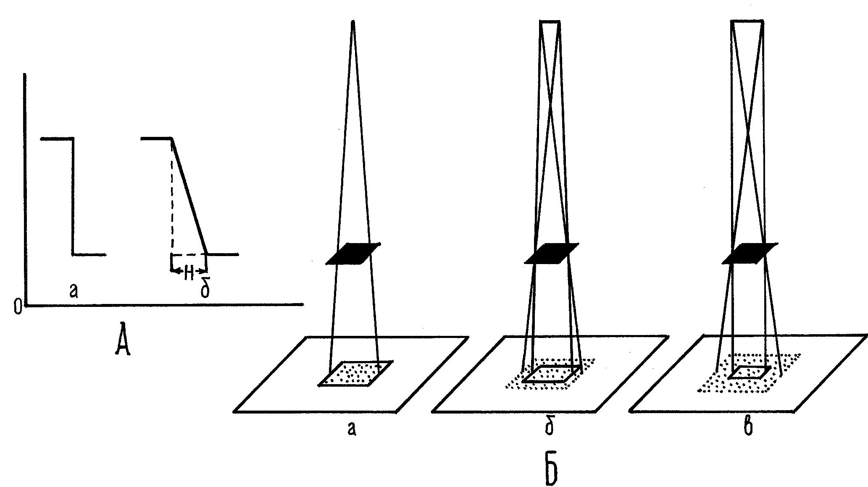
Розмір фокуса і ступінь нерізкості зображення
Пилипенко М. І. 2013

Slide 38
Розміри фокуса трубки:
0,3×0,3 мм – мікрофокус
0,6 ×0,6 мм до 1,2×1,2 мм – малий фокус
1,3×1,3 мм і більше – великий фокус
Пилипенко М. І. 2013
Notes:
Розміри фокуса трубки:
0,3×0,3 мм – мікрофокус
0,6 ×0,6 мм до 1,2×1,2 мм – малий фокус
1,3×1,3 і більше – великий фокус

Slide 39
Електрична схема рентгенапарата
Пилипенко М. І. 2013
Notes:
Електрична схема рентгенапарата

Slide 40
Розжарювана спіраль катода випускає термоелектрони в пропорційній кількості силі струму розжарювання. Вільні термоелектрони, прискорюючись під дією високої анодної напруги, рухаються до анода і затим гальмуються в його матеріалі. Надбана кінетична енергія електронів при гальмуванні перетворюється у фотони (2 %) і тепло (98 %). Місце гальмування електронів (фокусна пляма) розігрівається до 2000 °С і вищє.
Пилипенко М. І. 2013
Notes:
Розжарювана спіраль катода випускає термоелектрони в пропорційній кількості силі струму розжарювання. Вільні термоелектрони під дією високої анодної напруги прискорюючись рухаються до анода і гальмуються в його матеріалі. Надбана кінетична енергія електронів при гальмуванні перетворюється у фотони (2 %) і тепло (98 %). Місце гальмування електронів (фокусна пляма) розігрівається до 2000 °С і вищє.

Slide 41
Ступінь розжарення спіралі катода визначає силу струму через трубку (mA) і, відповідно, інтенсивність струменя ікс-проміння
Анодна напруга (20 – 125 kVp) визначає проникну здатність (енергію) фотонів ікс-проміння і також інтенсивність їх струменя
Пилипенко М. І. 2013
Notes:
Ступінь розпечення спіралі катода визначає силу струму через трубку (mA)
Анодна напруга (20 – 125 kVp) визначає проникну здатність (енергію) фотонів ікс-проміння

Slide 42
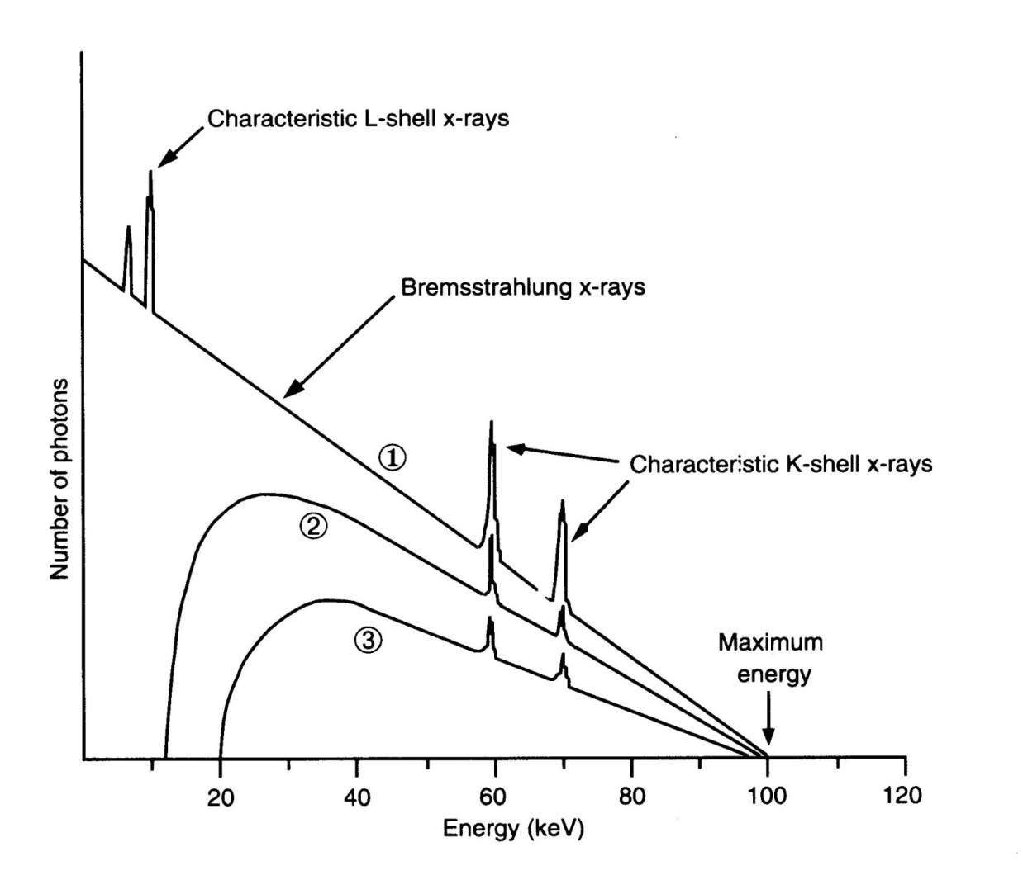
Спектр ікс-проміння вольфрамового анода
(100 kVp)
1 – “білий” первинний спектр, 2 – спектр після внутрішньої фільрації, 3 – спектр після додаткової фільтрації
Пилипенко М. І. 2013
Notes:
Емісійний спектр ікс-проміння вольфрамового анода
1 – “білий” первинний спектр, 2 – спектр після внутрішньої фільтрації, 3 – спектр після додаткової фільтрації

Slide 43
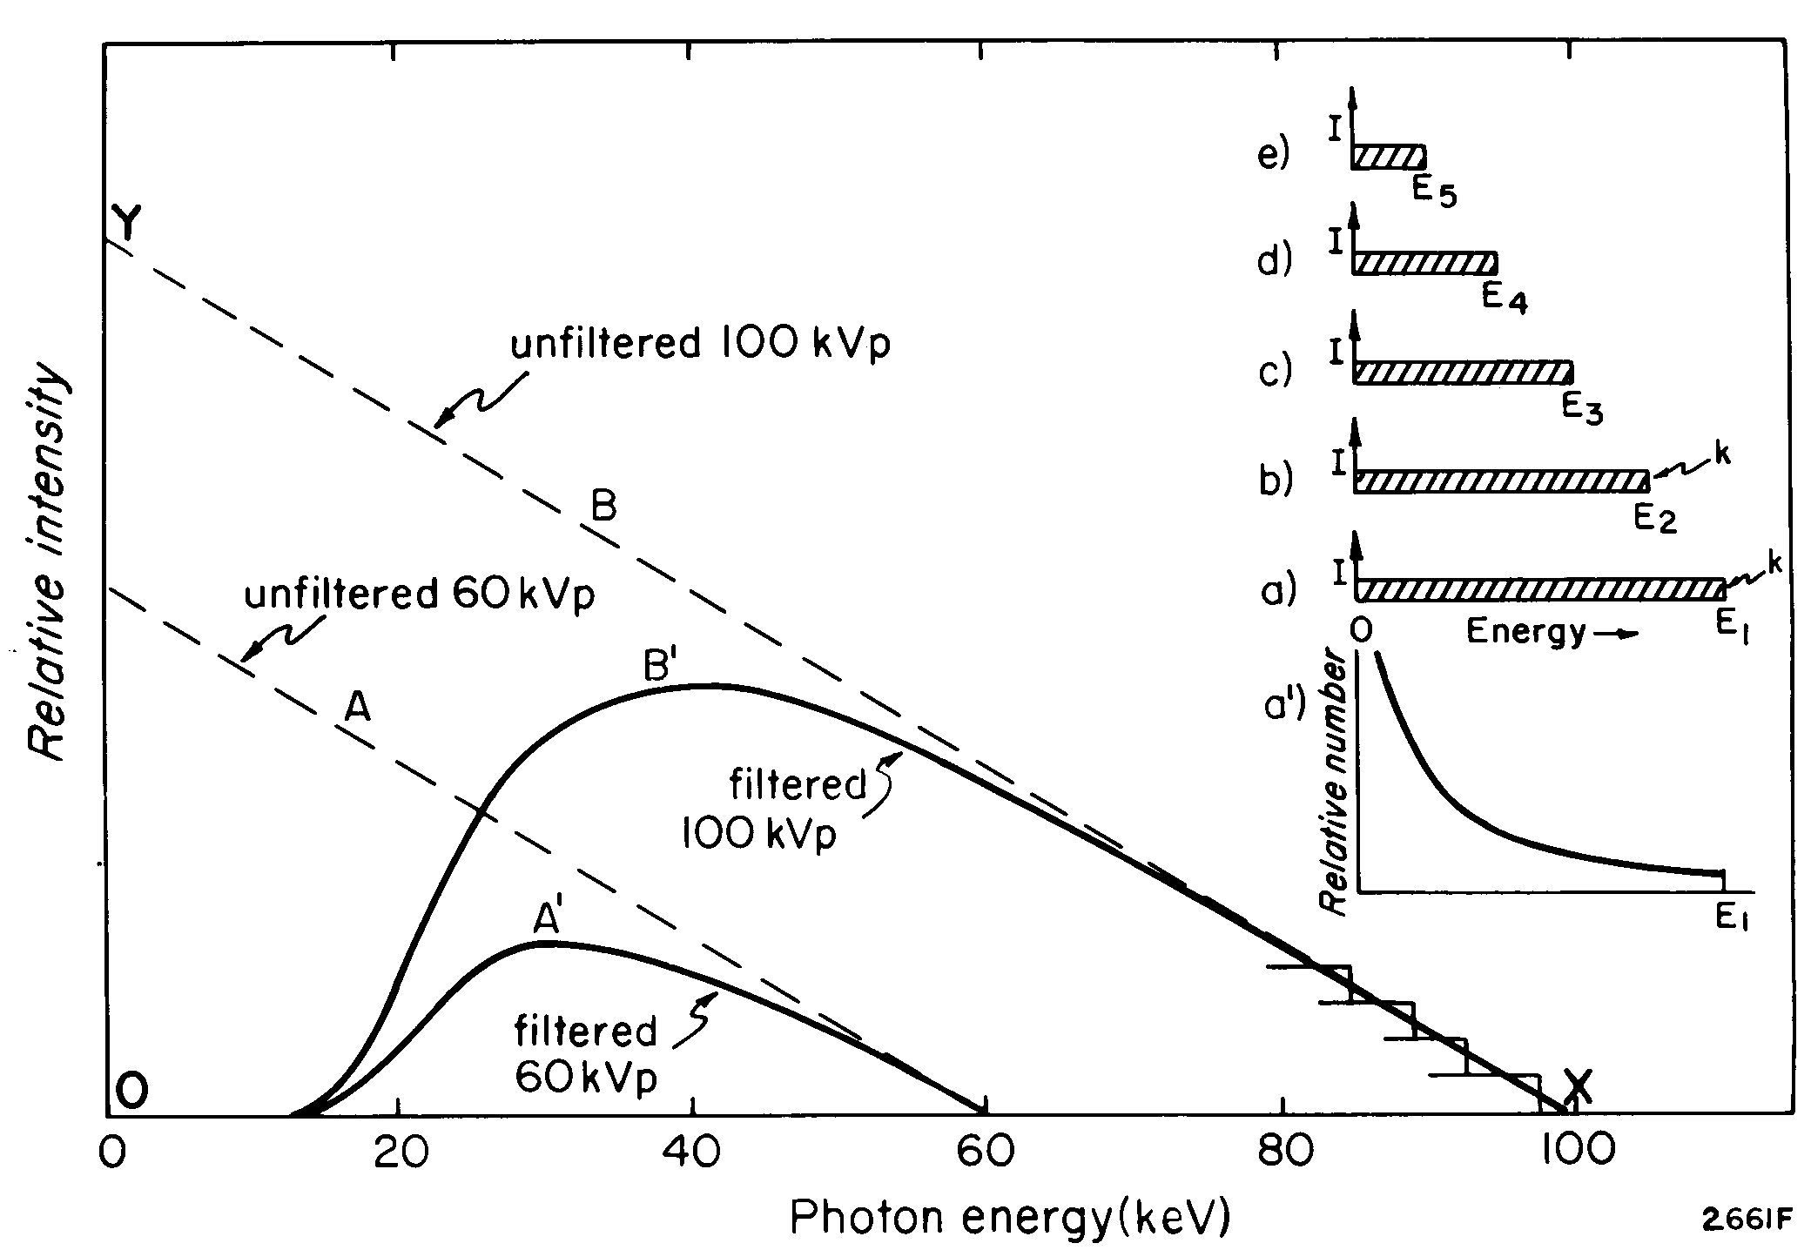
Зміна спектра ікс-проміння при різній анодній напрузі (100 kVp і 60 kVp)
Пилипенко М. І. 2013

Slide 44
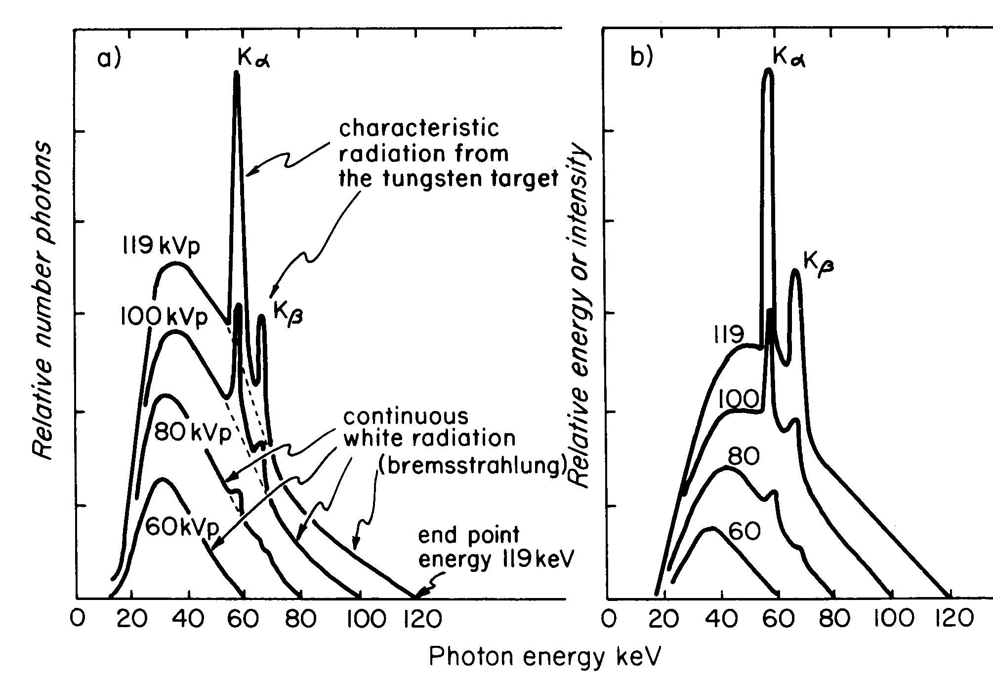
Зміна відносної кількості фотонів
і їх спектра при різній анодній напрузі
Пилипенко М. І. 2013

Slide 45
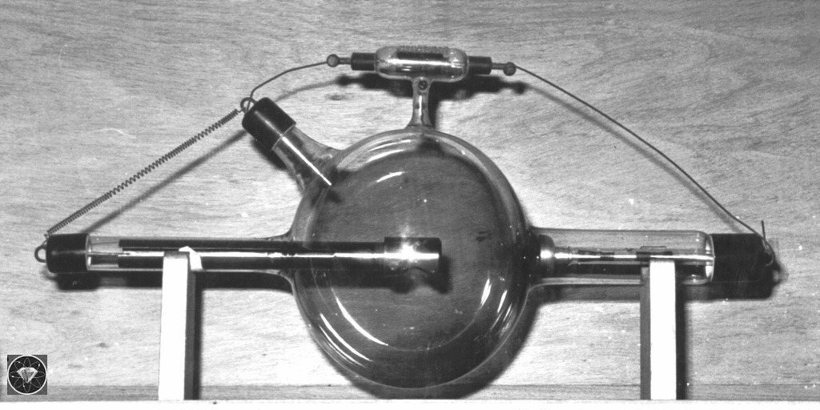
Прототип першої ікс-променевої трубки
Пилипенко М. І. 2013
Notes:
Прототип першої ікс-променевої трубки

Slide 46
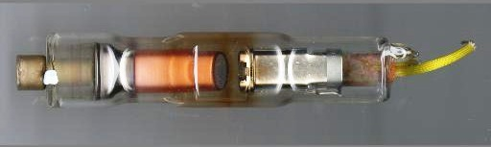
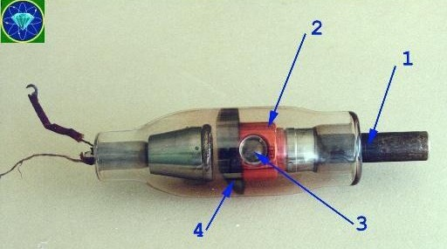
Дентальна ікс-променева трубка
Ікс-променева трубка низької потужності зі статичним анодом:
1 — стержень аноду, 2 — чохол (hood) захвату електронів,
3 — берилієве вікно над фокусом анода, 4 — металізація скляного балону

Slide 47
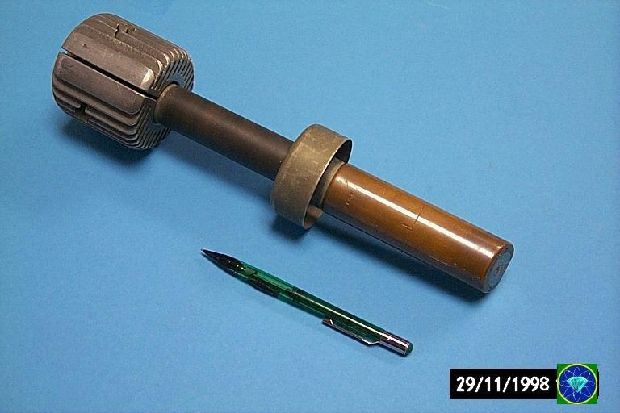
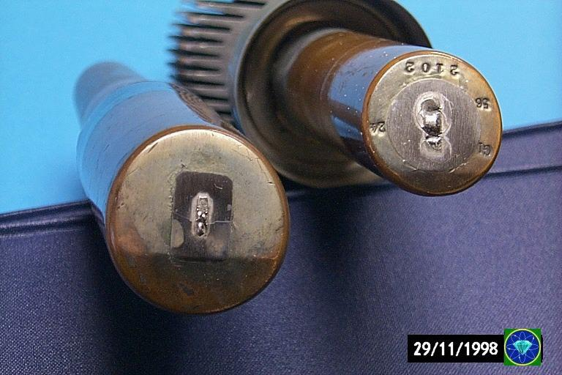
Стержень статичного аноду (мідь)
з радіатором
Сліди плавлення анодного дзеркала

Slide 48
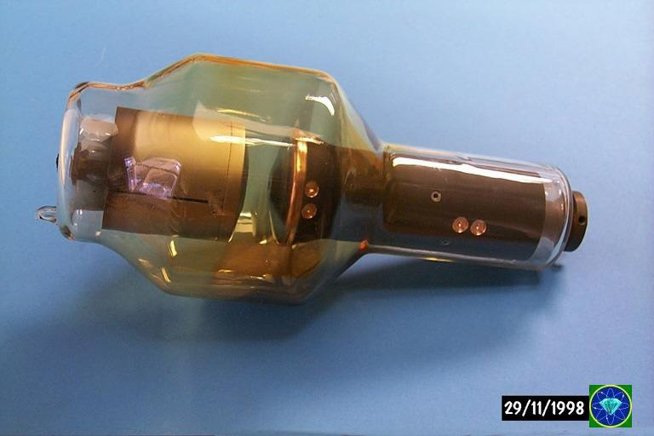
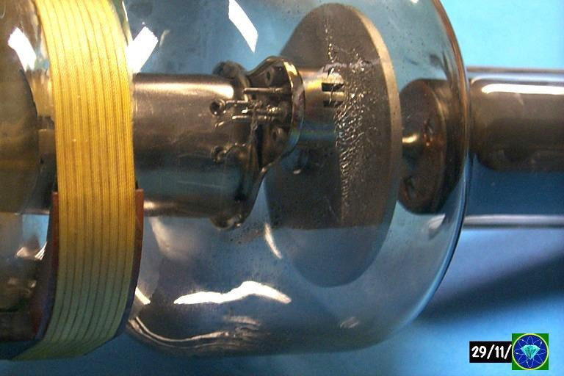
Ікс-променева трубка з рухомим анодом (терапевтична))
Діагностична ікс-променева трубка середньої потужності з рухомим анодом

Slide 49
Швидкість обертання ротаційного анода
може бути від 3000 до 9000 обертів/хв.
Пилипенко М. І. 2013
Notes:
Швидкість обертання ротаційного анода може бути від 3000 до 9000 обертів на хвилину

Slide 50
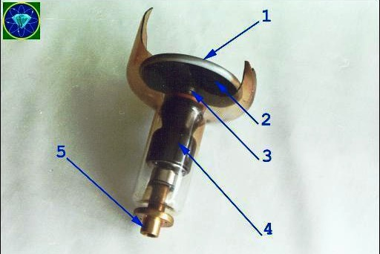
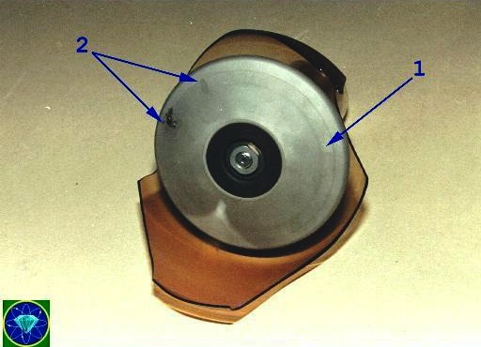
Діагностична ікс-променева трубка з рухомим анодом (низької потужності):
1 — W-Re покриття аноду,
2 — молібденове тіло аноду,
3 — анодний стержень,
4 — анодний ротор,
5 — анодний супорт
Анод ікс-променевої трубки:
1 — термальний фокус (доріжка), 2 — розплав W-Re (зупинка руху)

Slide 51
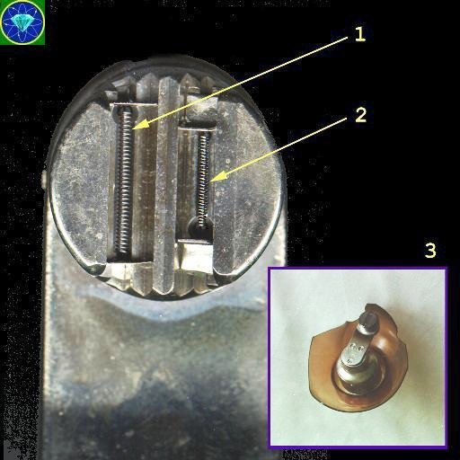
Катод двофокусної ікс-променевої трубки
1 — спіраль великого фокусу
(у фокусувальному коритці),
2 — спіраль малого фокусу,
3 — катодний кінець трубки

Slide 52
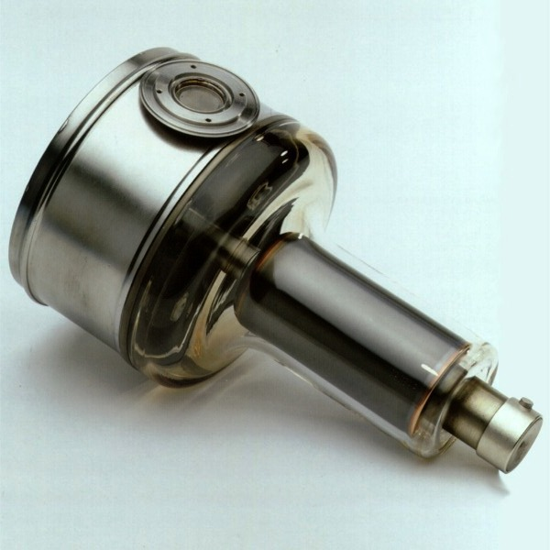
Мамографічна трубка.
Корпус трубки зі скла і металу

Slide 53
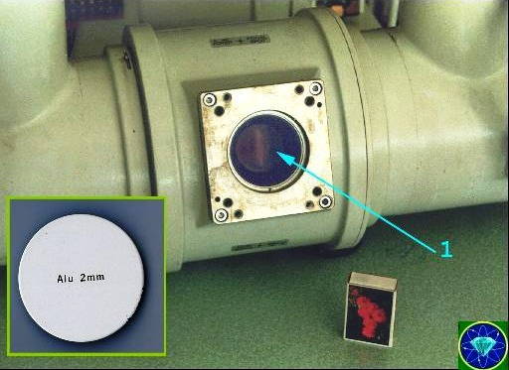
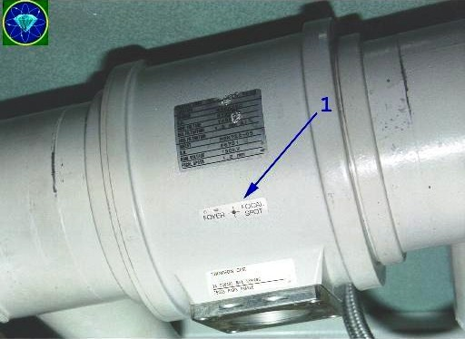
Внутрішня фільтрація
ікс-променевої трубки:
1 ‒ радіаційно прозоре вікно
(можна бачити розжарений катод)
Маркировка кожуха трубки:
1 ‒ обов’язкова мітка фокуса

Slide 54
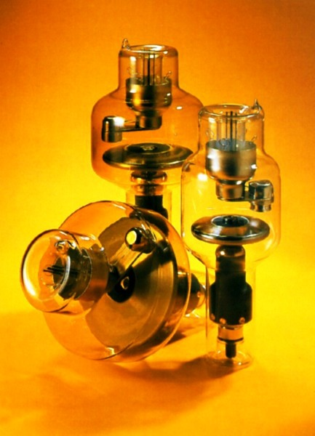
Ікс-променеві трубки
з рухомими анодами
і різними вихідними
потужностями

Slide 55
Номінальна потужність променевої трубки залежить від теплової тривкості анода. Оцінюється
на 0,1 сек і у різних типів трубок (за призначенням) становить від 0,2 до 60 кВт.
Після 2000 – 3000 знімків інтенсивність випромінювання трубкою зменшується на 20 – 30 %. Якщо інтенсивність випромінювання падає
на 50 %, трубку належить замінити.
Пилипенко М. І. 2013
Notes:
Номінальна потужність променевої трубки залежить від теплової тривкості анода. Оцінюється на 0,1 секунди і у різних типів трубок (за призначенням) становить від 0,2 до 60 кВт (kW)

Slide 56
Захисний кожух променевої трубки
Notes:
Захисний кожух променевої трубки

Slide 57
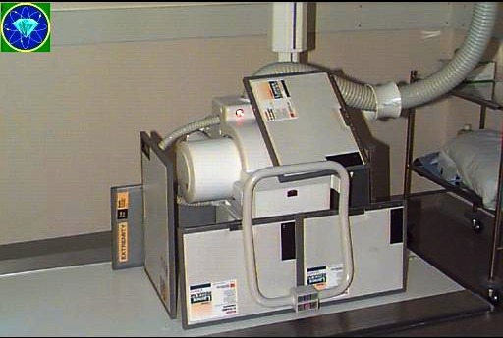
Вимірювання радіації витоку кожуха. Діафрагма закрита повністю і поставлено найвищу анодну напругу

Slide 58
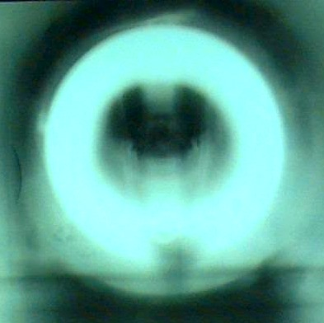
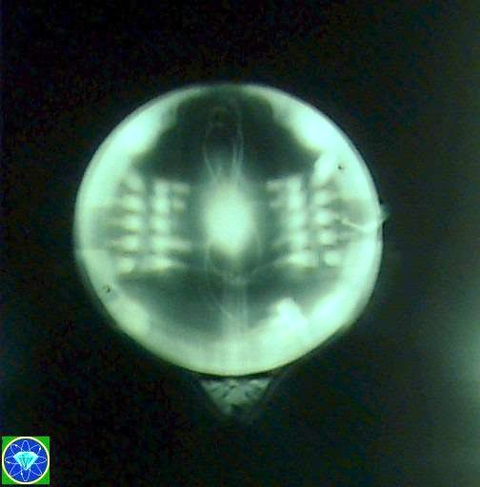
Типова картина радіаційного витоку кожуха
катодний бік
анодний бік

Slide 59
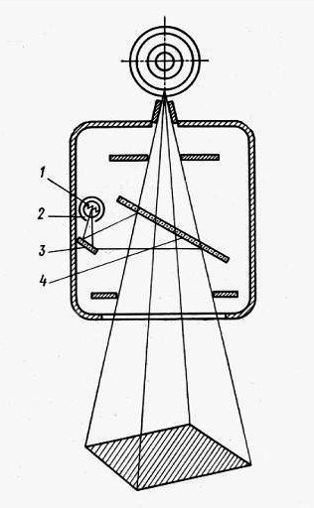
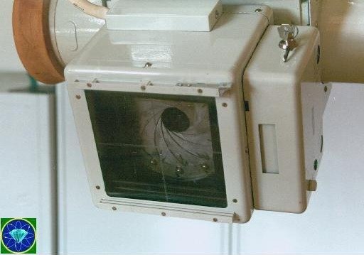
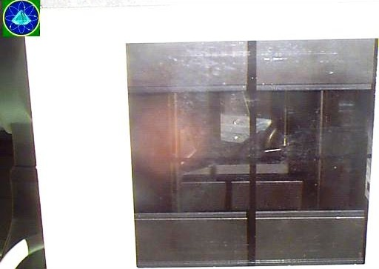
Схема світлової
діафрагми
Діафрагма типу іріса
Прямокутна діафрагма
1,2 — екрановане джерело
світла (імітація точкого джерела, 3,4 — дзеркала

Slide 60

Знімок тест-об’єкта для перевірки розбіжності струменя ікс-проміння
і світлового поля діафрагми

Slide 61


Slide 62


Slide 63


Slide 64


Slide 65

Пилипенко М. І. 2013

Slide 66

Пилипенко М. І. 2013

Slide 67


Пилипенко М. І. 2013

Slide 68

Пилипенко М. І. 2013

Slide 69


Slide 70


Slide 71



Slide 72

ДЯКУЮ ЗА УВАГУ!
Пилипенко М. І. 2013

